Slide 1
Informasjonsmøte
Vigo Moderniseringen
29. Oktober 25

Slide 2
Agenda, informasjonsmøte 29. oktober 2025
Status VIGO moderniseringen
Utviklingsmetodikk
Medvirkning

Slide 3


Faseinndeling av VIGO-moderniseringen
Moderniseringen av VIGO-systemet er fordelt i ulike faser. Det er gjennomført en behovsanalyse av eksisterende system og et forberedende forprosjekt for videre kartlegging av de funksjonelle behovene. Prosjektet er nå i anskaffelsesfasen og gjennomfører en rekke aktiviteter for å ferdigstille konkurransegrunnlaget og gå til anskaffelse. Etter anskaffelsen kommer utviklingsprosjektet som blir et lengre moderniseringsløp for VIGO-systemet.
1
2
3
4
Behovsanalyse
April-Juni 2024
Forprosjekt
August- Desember 2024
Anskaffelse
Januar 2025- Juni 2026
Utviklingsprosjekt
August 2026
Det ble utført en behovsanalyse av eksisterende system fra et teknisk ståsted
Forprosjektet var en videreføring av behovsanalysen og fokuserte på utredning av de funksjonelle behovene
Utarbeide konkurransegrunnlag, gjennomføring av markedsdialog og anskaffelse
Utviklingsprosjektet for moderniseringen av VIGO-systemet
Oversikt over nåsituasjonen for systemet
Kartlegging av behov i samråd med faggruppene
Utarbeide konkurransegrunnlag
Detaljering av behov og planlegging av prosjektet
Utarbeidelse av overordnede prinsipper og målbilde
Visualisering av prosesser ved hjelp av tjenestedesigner
Gjennomføre markedsdialog
Utvikling av en og en modul
Konseptutredning
Gjennomføre anskaffelse og velge leverandør(er)
Overgang til drift og vedlikehold

Slide 4


Statusoppdatering VIGO moderniseringen
Fase 1: Anskaffelsen- Funksjonelle behov
Mål
Arbeidet med de funksjonelle behovene har som formål å skape et godt helhetlig bilde av behovene for alle tjenestene i VIGO systemet (Inntak, fagopplæring, OT) i tillegg til rapportering og integrasjoner. Dette skal benyttes i anskaffelsen for å velge rett leverandør og i selve utviklingen som et fundament for detaljeringen av alle behovene som VIGO systemet gir støtte for. Prosjektet skal knytte behovene opp mot lov og forskrift for å sikre at systemet etterlever de lovpålagte oppgavene
Status
Behovene slik de er i dag i eksisterende system er kartlagt med detaljerte beskrivelser av alle hovedprosesser. Faggruppene har startet arbeidet med å beskrive ønskede behov for moderniseringen av VIGO-systemet. Det pågår et arbeid for å koble opplæringsloven og opplæringsforskriften mot behovene som er kartlagt. Detaljeringen av manuelle prosesser gjenstår og arbeidet skal innen kort tid startes.

Slide 5





Prinsipper | Modernisering av VIGO-systemet
Brukerinvolvering
Datasentrert
Utvikling av VIGO
Standardisert
Datadeling
Automatiser der det er
mulig og hensiktsmessig
System-
eierskap og leverandør-
fleksibilitet
Brukerinvolvering
Brukerbehovene skal alltid stå i sentrum av utviklingen. Fokus på riktig bruk av smidig metodikk er ønskelig for å hente ut alle gevinstene fra metodikken.
Arbeidsprosessene skal standardiseres og systemet tilrettelegges for felles oppgaveløsning. Skreddersøm for enkeltgrupper skal unngås så langt det lar seg gjøre.
Datasentrert utvikling
Verdien på dataene i VIGO vil alltid bestå, men applikasjonene blir utdaterte.
Tjenestene i VIGO skal utvikles og moderniseres rundt dataene i systemet.
Skape tjenester som er løst sammenkoblet og har et veldefinert ansvar.
Standardisert Datadeling
Datadelingen med eksterne aktører skal standardiseres og forenkles for å sikre enklere deling av data for aktører som ønsker tilgang.
Automatisering
Manuelle prosesser og arbeidsoppgaver skal om mulig automatiseres.
For å frigjøre verdifull tid for ansatte i fylkeskommunene til å benytte mer tid på det viktige samfunnsoppdraget de utfører ved hjelp av VIGO systemet.
Systemeierskap og leverandør- fleksibilitet
Novari IKS skal til enhver tid ha kontrollen over arkitekturen, koden og brukerbehovene i systemet.
Dette for å redusere avhengigheten til enkeltleverandører. Systemet skal utvikles i tett samarbeid med leverandøren hvor Novari IKS styrer utviklingen.

Slide 6
MÅL FOR MODERNISERING AV VIGO-SYSTEMET
Systemstøtten er så god at tjenestene kan hjelpe flere unge å fullføre videregående opplæring og levere et likeverdig tjenestetilbud nasjonalt
FOR Å LYKKES MED DETTE MÅ TJENESTENE HA
EN SAMMENHENGENDE DIGITAL LØSNING
SOM BIDRAR TIL
Systemstøtte til et helhetlig og fleksibelt tjenestetilbud
Støtte til en lokal organisering med nasjonale føringer
Færre avhengigheter til manuelle oppgaver
Mindre veksling mellom moduler
DETTE KREVER INNOVASJON, FORENKLING OG MODERNISERING
Standardisering for automatisering av manuelle rutiner og integrasjoner mot eksterne aktører
Sømløs prosess- og informasjonsflyt fra søking til arkivering, og datastyring for integritet og kvalitet
Prosess- og brukerorientert
grensesnitt for enkel samhandling
Fokus på sikkerhet og personvern
Kostnadseffektiv løsning og vedlikehold

Slide 7




Metodisk tilnærming
For å skape en helhetlig forståelse av behovene VIGO-systemet dekker gjennom tjenester, har vi valgt en metodisk tilnærming som:
Trekker tjenestene ut av systemet
Ser avhengigheter mellom tjenestene
Forklarer behovene gjennom brukerreiser
Kartlegger systemet gjennom viktige prosesser

Slide 8
Agil VS Fossefallsmetodikk i utvikling av IT systemer
Agil Metodikk
Den agile metoden er Iterativ og utvikler funksjonalitet i sprinter
Behovene detaljeres i tett samarbeid i utviklingsfasen av sprintene og i de tverrfaglige teamene
Kontinuerlig forbedring med regelmessige evalueringer og tilpasninger etter hver sprint
Hyppige leveranser med funksjonalitet slik at brukergruppen kan gi tilbakemelding raskt og endringer kan iverksettes med en gang
Fossefallsmetodikk
Prosjektet deles inn i faser som må fullføres i rekkefølge
Kravene er definert i starten av prosjektet
Omfattende dokumentasjon er viktig i hver fase.
Lite fleksibilitet og endringer er vanskelige å implementere etter at prosjektet har startet.
Produktet leveres i sin helhet etter at alle faser er fullført.
Planlegge
Fossefallsmetodikk
Designe
Behovsanalyse
Utvikle
Teste
Implementere
Vedlikeholde
Agil Metodikk
Evaluere
Utvikle
Lansere

Slide 9
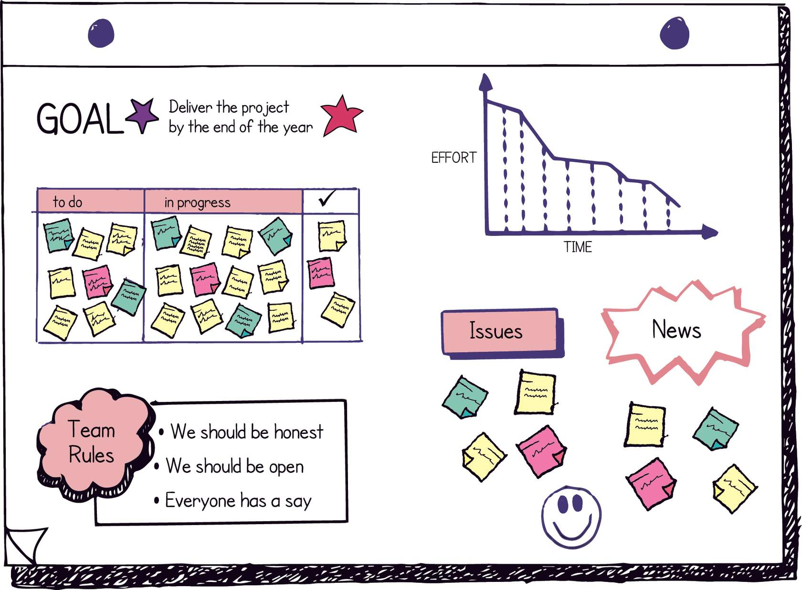
Agil Arbeidsmetode| Fordeler ved Agil Produktutvikling
Når mange velger å jobbe agilt er det ofte på grunn av flere fordeler som den agile fremgangsmåten tilbyr:
Økt fleksibilitet og tilpasningsevne
Forbedret kvalitet gjennom tverrfaglige team
Rask utvikling og leveranse av funksjonalitet
Kontinuerlig forbedringer i utviklingsfasen
Økt engasjement og økt grad av brukerinvolvering med fagpersoner fra fylkeskommunene inn i utviklingsteamene
Transparens i utviklingen av systemet
Redusert risiko for å utvikle feil funksjonalitet
Hva må vi tenke på for å lykkes med metodikken i moderniseringen av VIGO?
Tilpasse metodikken til prosjektet
Analysere behovet nok til å forstå når en prosess kan lanseres
Avhengigheter mellom prosessene

Slide 10
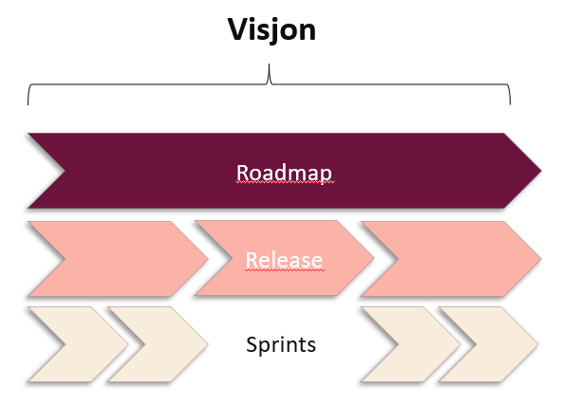
Agil Arbeidsmetode| Roadmap, Produktbacklog og Brukerhistorier
Roadmap - brytes ned i en detaljert liste med kravspesifikasjoner. Dette kaldes produktbacklogen.
Produktbacklogen - utgjør den komplette liste over alle krav som produktet skal inneholde.
Brukerhistorier – alle krav utformes i form av brukerhistorier, som ofte er korte og enkle beskrivelser av en funksjon eller et krav sett fra brukerens perspektiv. Brukerhistorier fokuserer på verdi for brukeren og følger ofte formatet: "Som [rolle], ønsker jeg [funksjon], slik at [fordel]."
Roadmap
Release
Produkt Backlog

Slide 11



Agil Arbeidsmetode| SCRUM Roller og Ansvar
Fylkeskommunene
Novari IKS
Leverandør
Fylkes-kommunene
Faggrupper
Produkteier
Scrum Master
Utviklings- Team
Representerer de funksjonelle behovene som VIGO
Representerer behovene på tvers av alle fylkeskommune og driver behovene for videreutviklingen av VIGO systemet
Produkteier er ansvarlig for at maksimere verdien av ​​produktet og sikre at produktet utvikles i tråd med behovene
Tjener teamet og skaper rammer, hvor hvert teammedlem kan gjøre sitt beste for å nå felles mål
Representerer forskjellige funksjonelle roller med alle de nødvendige ferdigheter til å omdanne produkt backlogen til produkter i en Sprint
Fagspesialist Inntak
Fagspesialist Fagopplæring
Fagspesialist OT
Team Medlemmer
Lead
Utvikler 1
Lead
Utvikler 1
Lead
Utvikler 1
Utvikler n
Utvikler n
Utvikler n

Slide 12

Medvirkning

Slide 13
Overordnet oversikt over involveringen av Fylkeskommunene i VIGO moderniseringen
Tidspunkt | Hva | Beskrivelse | Målgruppe | Kanal
Mai.25 | Oppstartmøte | Møte med faggruppene om arbeidsform og epicer | Faggruppene Inntak, faggopplæring og OT | Teams
Juni.25 | infomøte | Informasjonsmøte om modererninseringen av VIGO, oppstart, prosess og veien videre | Aktuelle ansatte i fylkeskommunene | Webinar
Juni.25 | Infomøte | Informasjonsmøte om moderniseringen av VIGO, oppstart, prosess og veien videre | Personvernombudene | Teams
Juni.25 | infomøte | Informasjonsmøte om moderniseringen av VIGO, oppstart, prosess og veien videre | Arkivledernettverket | Teams
August.25 | Utsending og kommentarer | Utsending av epicer for kommentarer og innspill fra fylkene | Referansegruppene | Mail
september.25 | Utsending av epicer | Sende ut epicer etter at innspill fra referansegruppene er tatt med | Faggruppene Inntak, fagopplæring og OT | Teams egen kanal
september.25 | Fysisk 2 dagers samling | Gå igjennom epicer as is og starte på epicer to be | Faggruppene Inntak, fagopplæring og OT | Fysisk samling
september.25 | Utsending av to be epicer | Sende ut oppdaterte to-be epicer til faggruppene, slik at de kan jobbe videre | Faggruppene Inntak, fagopplæring og OT | Teams egen kanal
oktober.25 | Utsending og kommentarer | Sende to be epicer til referansegruppene for innspill fra fylkene, frist 24. oktober | Referansegruppene | Mail
oktober.25 | Informasjonsmøte | Informasjon om ståsted og veien videre | Aktuelle ansatte i fylkeskommunene, Personvernombud, arkivledernettverk | Webinar
Desember 25/Januar 26 | Informasjonsmøte | Informasjon om prosess og veien videre | Aktuelle ansatte i fylkeskommunene, personvernombud, arkivledernettverket | Webinar

Slide 14



Hvordan blir dere involvert i de ulike fasene fremover?
Faggruppene for de ulike områdene bistår i kartleggingen av behovene
Referansegrupper med involvering av alle fylker
Tverrfaglige team i utviklingsfasen

Slide 15

Prosjektgruppen for VIGO moderniseringen
Prosjektleder - Benedicte Aas Glad
Seksjonsleder utdanning -Vigdis Margrethe Hoven
Produkteier VIGO - Jonas Bjørkå-Hjortdal
Endringsledelse og kommunikasjon - Anne Synnøve Sundsteigen
Løsningsarkitekt - Nils Winther
Løsningsarkitekt - Svenn Salvesen
Sikkerhetsarkitekt – Reza Sohizadeh
VIGO Tjenesteansvarlig- Natalia Kovalenko-Gundersen
Tverrfaglige ressurser innen juridisk, personvern, arkivering og data og analyse bistår ved behov i ulike faser av prosjektet

Slide 16
Nettside Novari.no

Slide 17
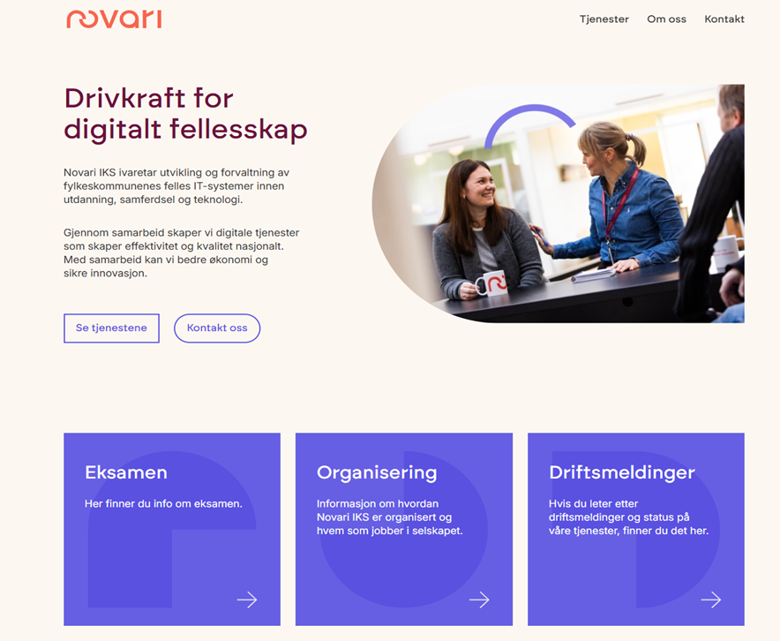

Slide 18

Innhold på nettsiden:
Om prosjektet
Tidslinjer og milepæler
Status og fremdrift
Nyheter og kunngjøringer
Delte dokumenter
Deltagere og roller, org kart
Medvirkning og innspill
Kontaktpersoner

Slide 19
Alle spørsmål angående VIGO moderniseringen kan rettes til: Anne Synnøve Sundsteigen anne.synnove.sundsteigen@novari.no

